Slide 1
Поиск и анализ мутаций в гене LMNA у пациентов с ДКМП
Диссертация на соискание степени магистра биологических наук
Соискатель – Ермакович Д.П.
Научный руководитель:
кандидат биологических наук
Сивицкая Л.Н.
Тем Акт Пост Объект НГ1 НГ2 МиМ Виз Рез МутТ МутГ Нов Пол1 Пол2 С

Slide 2
Содержание
Тема и руководитель
Актуальность
Поставленные цели и задачи
Объект и предмет исследования
Научная гипотеза, часть 1
Научная гипотеза, часть 2
Материалы и методы
Визуализация обработанных данных
Основные результаты
Мутация Arg189Trp
Мутация Arg249Gly
Научная новизна
Положения, выносимые на защиту, часть 1
Положения, выносимые на защиту, часть 2
Спасибо за внимание

Slide 3
Актуальность
Изучая наследственные заболевания, причины патологии организма, ученым приходится разбираться в процессах, происходящих в здоровых клетках – получение практически важных данных для решения определенных проблем как бы подталкивает к изучению теоретических молекулярных механизмов работы здорового организма. Исследование наследственных заболеваний поможет в будущем уменьшить долю симптоматического лечения и перейти к более совершенным способам – патогенетическому, а затем и к этиотропному.
Во многих странах мира изучаются генетические факторы, влияющие на развитие и протекание дилатационной кардиомиопатии (ДКМП). Получение такого рода данных важно и для фундаментальных исследований генетики человека, и для разработки терапии ДКМП, ведь только в Беларуси насчитываются сотни пациентов, страдающих таким заболеванием.
Тем Акт Пост Объект НГ1 НГ2 МиМ Виз Рез МутТ МутГ Нов Пол1 Пол2 С

Slide 4
Поставленные цели и задачи
Цель работы – провести поиск изменений в гене LMNA
у пациентов с дилатационной кардиомиопатией
методом секвенирования нового поколения (NGS).
Задачи:
При помощи секвенирования определить последовательность гена LMNA у пациентов с ДКМП
Идентифицировать замены в гене, сравнив полученные сиквенсы различных фрагментов гена с референсной последовательностью
Установить функциональную значимость выявленных замен в гене LMNA с помощью общедоступных бионформатических ресурсов (баз данных, online-предикторов)
Тем Акт Пост Объект НГ1 НГ2 МиМ Виз Рез МутТ МутГ Нов Пол1 Пол2 С

Slide 5
Объект и предмет исследования
Объект исследования: пациенты с идиопатической формой дилатационной кардиомиопатии (ДКМП) с фенотипическими маркерами ламиновых аномалий: нарушения сердечного ритма и проводимости.
Предмет исследования: нуклеотидная последовательность гена LMNA пациентов с ДКМП
Тем Акт Пост Объект НГ1 НГ2 МиМ Виз Рез МутТ МутГ Нов Пол1 Пол2 С

Slide 6
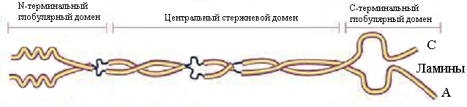
Научная гипотеза, часть 1
Ген LMNA (MIM 150330, локус lq21.2–21.3) содержит 12 экзонов с точкой альтернативного сплайсинга в экзоне 10 и кодирует 4 изоформы ламинов (ламины А-типа): мажорные (А и С) и минорные (АΔ10 и С2) [1]. Белки-ламины, связываясь друг с другом, образуют ядерную ламину – структуру, подлежащую под внутренней ядерной оболочкой и обеспечивающую механическую устойчивость ядра и поддержание его формы. Кроме того, ламины участвуют в регуляции экспрессии генов и клеточного цикла.
Тем Акт Пост Объект НГ1 НГ2 МиМ Виз Рез МутТ МутГ Нов Пол1 Пол2 С

Slide 7
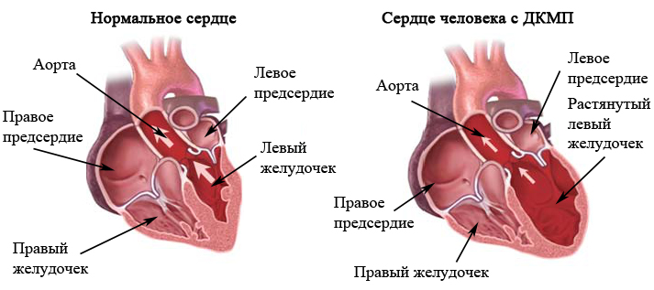
Научная гипотеза, часть 2
Мутации в гене ламинов А-типа (LMNA) могут вызывать более десятка заболеваний, связанных с образованием дефектных ламинов. Одним из них является ДКМП 1А (дилатационная кардиомиопатия с дефектами проводимости). Данное заболевание миокарда характеризуется быстрым развитием дилатации (растяжения) левого желудочка, вследствие чего снижается сократительная функция сердца. Также возникает дисфункция синусового узла с нарушением атриовентрикулярной проводимости и сердечного ритма.
Распространенность
ДКМП оценивается
примерно в 1 : 250
Тем Акт Пост Объект НГ1 НГ2 МиМ Виз Рез МутТ МутГ Нов Пол1 Пол2 С

Slide 8
Материалы и методы
Кол-во проанализированных
неродственных пациентов: 18
Взятие образцов крови у пациентов с ДКМП и
нарушением проводимости сердечного ритма
Подготовка образцов
для секвенирование нового поколения
по технологии Illumina
Выделение ДНК
фенол-хлорофорным методом
Амплификация длинных
фрагментов (до 8300 п.о.)
Проверка качества амплификации
при помощи электрофореза
Секвенирование нового поколения с использованием набора Nextera XT (Illumina Inc., USA)
Очистка ПЦР-продукта
1. Пробоподготовка
2. Секвенирование образцов
3. Анализ полученных сиквенсов
Тем Акт Пост Объект НГ1 НГ2 МиМ Виз Рез МутТ МутГ Нов Пол1 Пол2 С

Slide 9
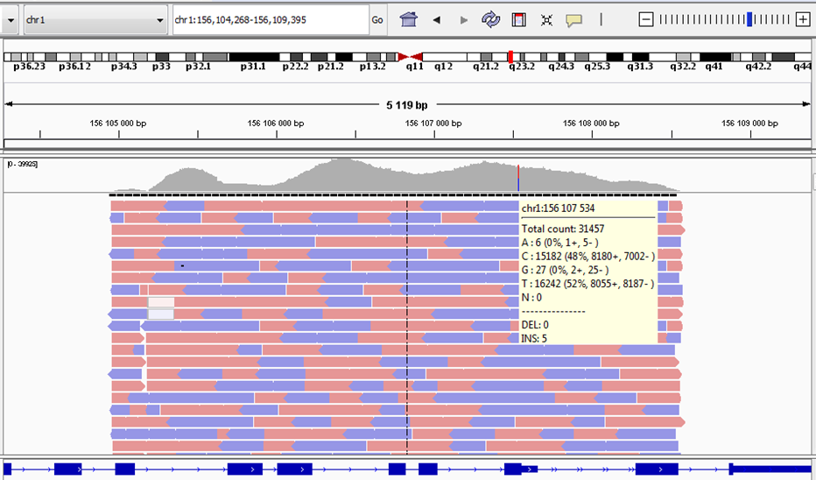
Визуализация обработанных данных NGS
binary alignment map (.bam) в программе IGV
Тем Акт Пост Объект НГ1 НГ2 МиМ Виз Рез МутТ МутГ Нов Пол1 Пол2 С

Slide 10
Основные результаты
У 6 человек из 18 не было обнаружено никаких изменений в гене LMNA. У 12 человек были выявлены 7 однонуклеотидных замен в этом гене.
Из них 5 были классифицированы как непатогенные.
В популяциях человека они встречаются с частотой более 1% по данным 1000 Genomes, ExAC, TOPMED.
У двух пациентов были выявлены две замены в гетерозиготных состояниях: c.565C>T (rs267607626) и c.745C>G (rs121912496). Данные мутации приводят к замещению аминокислотных остатков в белке - р.Arg189Trp и р.Arg249Gly соответственно.
Мы считаем, что выявленные замены являются патогенными вариантами гена LMNA, ассоциированными с развитием ДКМП. Замены находятся в ά-спиральном стержневом домене ламина А/С, выполняющем важные функции при формировании третичной структуры ламины. Частота замен в популяции человека ниже 0,05%.
Тем Акт Пост Объект НГ1 НГ2 МиМ Виз Рез МутТ МутГ Нов Пол1 Пол2 С

Slide 11
Мутация Arg189Trp
Семейная история отягощена, исследование родителей не проводилось;
предполагается семейная форма наследования.
Клинический диагноз: ДКМП
База данных: в данном локусе rs267607626 замена c.565C>T (p.Arg189Trp) является аллелем с неопределенной значимостью
Обнаруженный нами данный вариант (C>T,Arg189Trp ) имеет низкую частоту T=0.00002/2 (ExAC), T=0.00003/1 (TOPMED)
Предикторы:
Оценка Condel - замена патогенная
Оценка Jpred4 – замена не оказывает существенного влияния на образование спиральной и суперспиральной структуры, но меняет паттерн находящихся на поверхности аминокислотных остатков.
Оценка согласно алгоритму ACMG&CAP: Вероятно патогенная
Заключение: замена признана патогенной
Литературные сведения:
Впервые замена Arg189Trp как потенциально патогенная была описана N. Botto et al (2010) в семейном случае ДКМП 1A. Патогенность замены была доказана у пациента с LMNA-зависимой мышечной дистрофией и ДКМП в работе C. Magagnotti et al (2012).
Тем Акт Пост Объект НГ1 НГ2 МиМ Виз Рез МутТ МутГ Нов Пол1 Пол2 С

Slide 12
Мутация Arg249Gly
Замена, наследование которой не установлено в связи с отсутствием родственников
Клинический диагноз: МД, ДКМП
База данных: в данном локусе rs121912496 замена c.745C>T (p.Arg249Trp) является описанным патогенным аллелем
Обнаруженный нами вариант (C>G, Arg249Gly) имеет неопределенное значение
Предикторы:
Оценка возможного изменения сплайсинга: потенциальное изменение сплайсинга
Оценка jpred4: замена приводит к невозможности образовать суперспиральную структуру по сравнению с нормальным белком на протяжении 20-35 аминокислот
Оценка Condel - замена патогенная
Оценка AlignGVGD - высокое влияние замены на функции белка
Оценка согласно
алгоритму ACMG&CAP: Вероятно патогенная
Литературные сведения: горячая точка
Заключение: замена признана патогенной
Тем Акт Пост Объект НГ1 НГ2 МиМ Виз Рез МутТ МутГ Нов Пол1 Пол2 С

Slide 13
Научная новизна
Обнаруженные нами мутации не были описаны в литературе и не классифицировались ранее как патогенные.
Тем Акт Пост Объект НГ1 НГ2 МиМ Виз Рез МутТ МутГ Нов Пол1 Пол2 С

Slide 14
Положения, выносимые на защиту, часть 1
Проведенное исследование позволило идентифицировать двух носителей потенциально патогенных мутаций в гене LMNA, имеющих замену p.Arg189Trp и p.Arg249Gly. На патогенность мутаций указывает:
Крайне низкая частота в популяционных базах данных открытого доступа;
Семейный анамнез, отягощенный случаями ДКМП или внезапной сердечной смертью;
Локализация замен в «горячих точках» LMNA, описание пациентов с этой же патологией и мутациями ранее;
Предсказание патогенности выявленных нами мутаций in silico.
Тем Акт Пост Объект НГ1 НГ2 МиМ Виз Рез МутТ МутГ Нов Пол1 Пол2 С

Slide 15
Положения, выносимые на защиту, часть 2
Данные клинические случаи говорят о необходимости своевременной постановки правильного диагноза и верификации его с помощью молекулярно-генетических методов. В будущем, быстрое определение генотипа при помощи NGS позволит в кратчайшие сроки подтверждать этимологию заболевания. Знание же причин заболевания на молекулярно-генетическом уровне поможет лучшим образом подбирать лечение и диагностировать заболевания у родственников.
Тем Акт Пост Объект НГ1 НГ2 МиМ Виз Рез МутТ МутГ Нов Пол1 Пол2 С

Slide 16
Спасибо за внимание!
Тем Акт Пост Объект НГ1 НГ2 МиМ Виз Рез МутТ МутГ Нов Пол1 Пол2 С

